Slide 1

대구MBC
자체심의 참고사항

Slide 2

1. 방송사고 등
자료화면 오송출 및 음향 사고 등 기술적/편집적 과실 사례

Slide 3
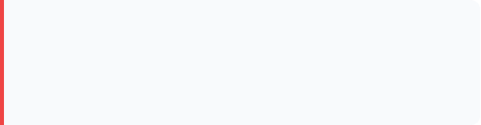
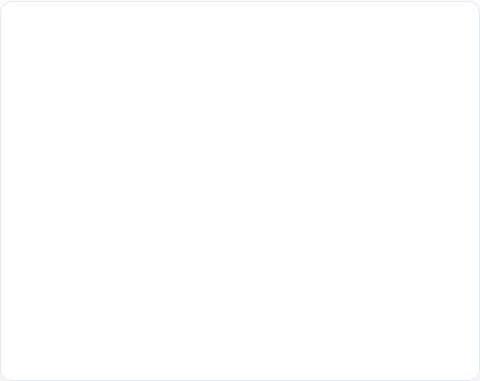
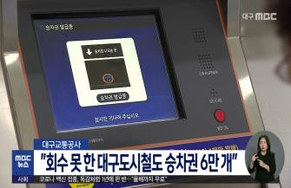
자료화면 오송출
프로그램명
대구MBC 뉴스투데이
방송일시
2023. 3.23.(목) 07:43경
관련조항
제55조의2 (방송사고)
주요 위반내용
프로농구(한국가스공사 vs 창원 LG) 관련 보도를 전하던 중, 보도 내용과 무관한 '지하철 승차권 발급' 화면이 약 16초간 오송출됨. (해당 자료화면 오송출에 대한 정정 멘트나 사과 등의 고지 없음)

Slide 4
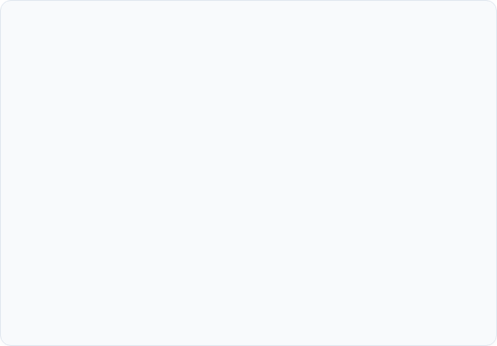
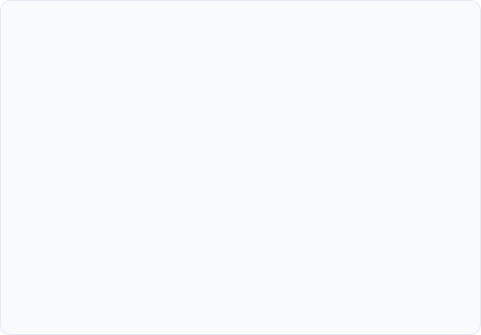

기타 자료화면 오송출 및 음향 사고
[보도] 무관한 자료화면 송출
[교양] 무음 및 프로그램 강제 종료
프로그램: 930 MBC뉴스
프로그램: 문화요 스페셜
관련조항: 제55조의2 (방송사고)
관련조항: 제55조의2 (방송사고)
소규모 금융기관(새마을금고 강도사건 관련) 방범 강화 소식을 전하면서, 해당 뉴스와 전혀 상관없는 귀금속(금은방) 자료화면이 송출됨.
재방송 중 봄날 연극제 관련 인터뷰 내용 전체(약 4분 30초)가 무음 상태로 송출되었습니다. 또한 인터뷰 도중 갑자기 화면이 끊어지면서 프로그램이 종료됨.

